Slide 1
Русский язык согласные звуки и буквы 1 «В» класс
Презентацию подготовила учитель
МОУ СОШ №4
Денисенкова Лариса Николаевна
2013 г.

Slide 2
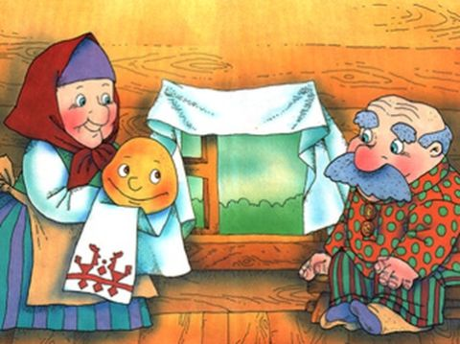

Slide 5
Словарные слова
1 ряд | 2 ряд | 3 ряд
к…ртина | в…рона | д…вочка
б…ран | шалаш… | с…поги
к…пуста | ябл…ня | р…бята
су…ота | гра… | гор…д
уч…ница | в…р…бей | с…бака
р…бина | уч…ник | т…традь

Slide 6
Проверь себя
1 ряд | 2 ряд | 3 ряд
картина | ворона | девочка
баран | шалаши | сапоги
капуста | яблоня | ребята
суббота | грач | город
ученица | воробей | собака
рябина | ученик | тетрадь

Slide 7
ЦЕЛЬ УРОКА :
Повторить…
Выяснить…

Slide 8
И покатился Колобок дальше по дорожке

Slide 9
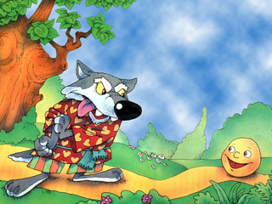

Slide 10
Какие бывают согласные звуки?
[б] [в] [г] [д] [з] [к] [л] [м] [н] [п] [р] [с] [т] [ф] [х]
[ж] [ш] [ц]
Твердые
[б] [в] [г] [д] [з] [к] [л] [м] [н] [п] [р] [с] [т] [ф] [х]
[ч] [щ] [й]
Мягкие
Согласные звуки
Звонкие
[м] [н] [р] [л] [й’] [м‘] [н‘] [р‘] [л‘]
[б] - [п]
[в] - [ф]
[г] - [к]
[д] - [т]
[ж] - [ш]
[з] - [с]
Глухие
[х] [ц] [ч] [щ] [х’]

Slide 11
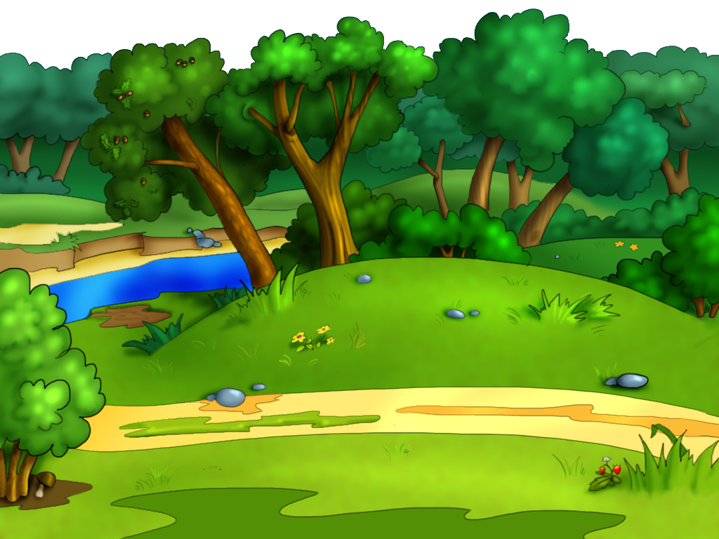

Slide 12
А навстречу ему медведь

Slide 13
ПРОВЕРЬ СЕБЯ
/
Экология – наука о человеке и окружающей среде.
/
Экзамен по русскому языку будет трудным.

Slide 15
МОЛОДЦЫ! СПАСИБО ЗА УРОК!

